Slide 1

校园二手书交易网站需求分析
构建环保与高效校园二手交易平台
汇报人：G02小组
莫睿廷 宋世博 徐炳凯

Slide 2

CONTENT
目录
01
系统可行性分析
02
功能需求分析
03
非功能需求分析
04
系统设计以及界面原型
05
06
ER图设计
数据字典定义
07
本次小组分工评分
08
参考文献

Slide 3

01
系统可行性分析

Slide 4



可行性分析
01
02
03
经济可行性
技术可行性
操作可行性
系统软件开发应用的计算机语种是Java。Java已经十分完善。运用覆盖面广，合乎开发必须。应用MySQL数据库作为数据储存，十分具有安全性，对配备规定低。这是一个经常使用的数据库。前台采用JSP技术，就可以进行开发设计，让网页页面看上去漂亮又大方，还方便维护。最终，开发环境是Eclipse，因为其中包含框架和函数等等，可以立即应用。因此在技术方面是可行的。
本校园二手书交易平台选用B/S构造，用户不用安装其他软件就可以轻轻松松掌握和娴熟应用。与此同时，因为系统是基于Web的，可以实现客户端的请求和服务器的端口组件，解决数据库文件的数据并回到结论。为了更好地组建和储存数据，数据库可以确保数据的一致性。一旦对数据开展操作，工作量也会降低。该系统大大减少了有关工作人员的工作量，也更便捷的让工作人员掌握具体操作全过程。既加速了工作效率，又下降了错误率。在操作上是可行的。
系统软件应用Eclipse做为开源版本。数据库查询是开源MySQL数据库。用户通常挑选Tomcat 7.0做为系统软件所处的网络服务器，而电脑浏览器应用IE、火狐和Google更全方位地展现CSS网页页面，来实现系统升级维护保养，控制成本。如此看来，处于经济层面的考虑，进行开发没有阻碍。

Slide 5
02
功能需求分析

Slide 6


功能需求分析：
校园二手书交易平台是以商家的状况为起点，综合网络空间开发设计要求。目的是将校园二手书交易通过网络平台变换为在网上交易，完成校园二手书交易管理的方便快捷、安全性、规范做了保障，目标明确。
这一系统可以分成三种类别的用例实体模型，分别是用户、卖家和系统管理员。这三个角色的作用将在下面详解和叙述。
01
用户
02
管理员
03
卖家
主要使用者为用户。具备有：首页、书籍、书籍推荐、个人中心、购物车等功能。
进行维护，以及平台的后台管理工作都依靠管理员，其可以对信息进行管理。需具备功能有个人中心、用户管理、卖家管理、书籍管理、书籍推荐管理、管理员管理、我的收藏管理、系统管理、订单管理。
主要使用者包括卖家。具备有：个人中心、书籍管理、书籍推荐管理、我的收藏管理、订单管理等功能。

Slide 7
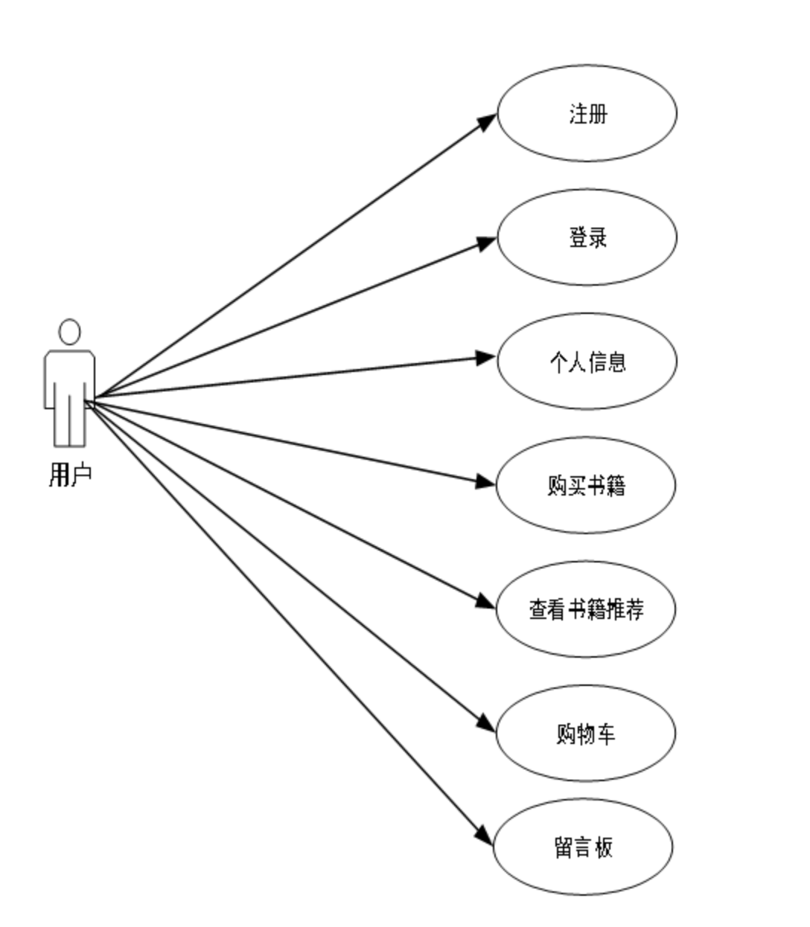
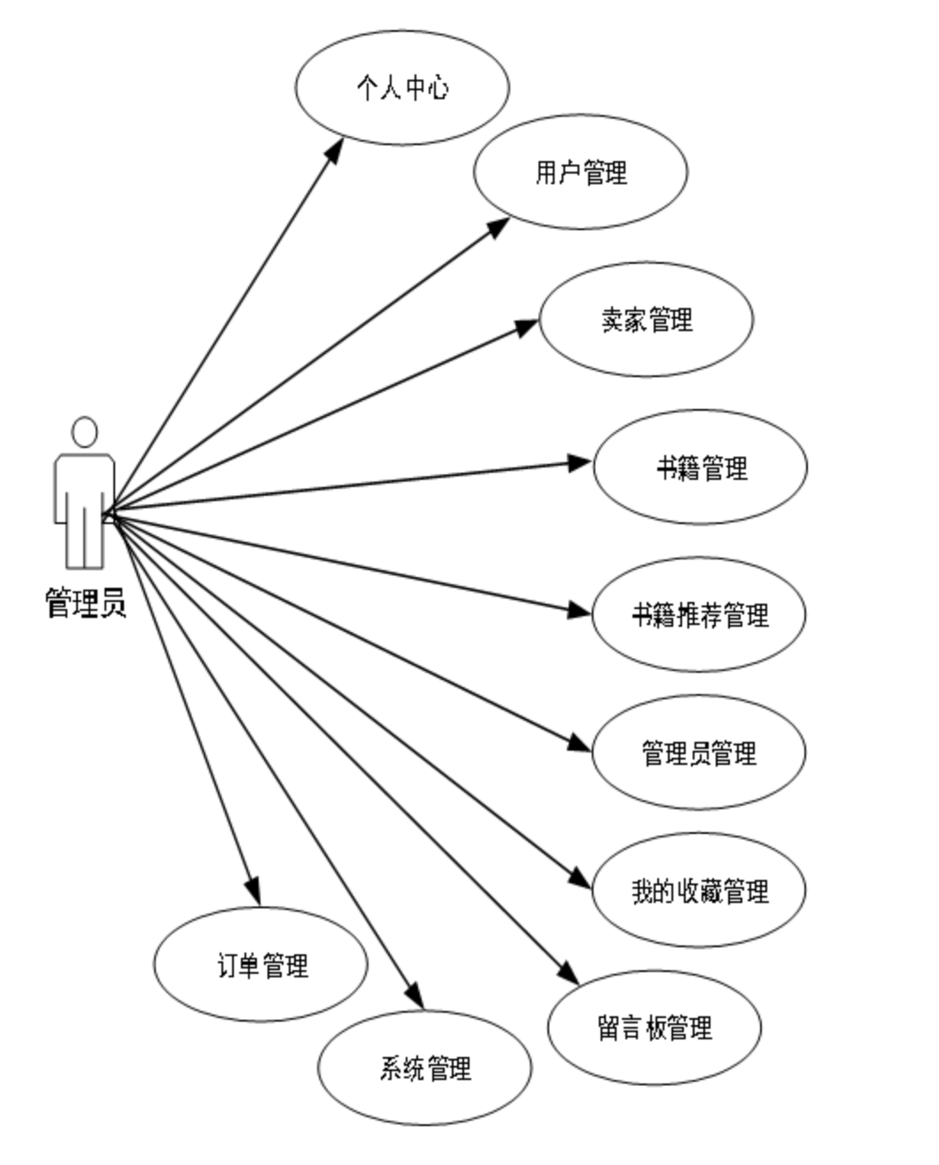
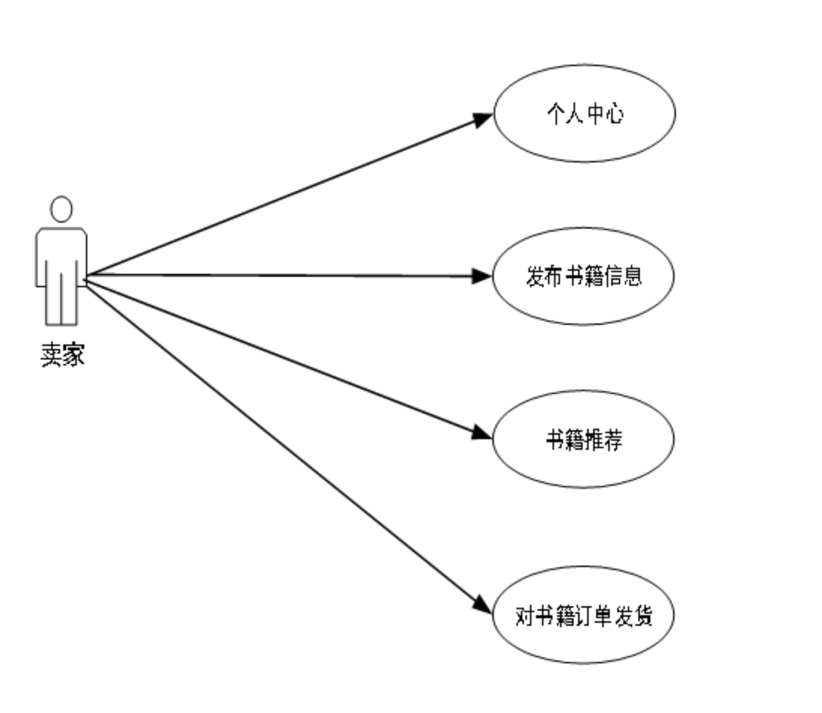
功能展示

Slide 8
03
非功能需求分析

Slide 9

非功能需求分析
系统的实用性
02
系统的安全性
01
校园二手书交易平台的开发，要求做到足够的简洁、易用，能为用户提供快捷、便利的使用体验，减少系统的无用功能，以及用户使用上的多余操作
校园二手书交易平台纪录了至关重要的用户信息等信息，应当具备很高的安全性和经济价值。因此为了更好地保证用户的重要信息不被泄露、破坏和盗取，一定要保证系统的安全性。

Slide 10
04
系统设计以及界面原型

Slide 11

1.注册登陆模块

Slide 12

卖家注册：通过注册页面输入卖家账号、密码、确认密码、卖家姓名、联系方式等信息，进行注册操作

Slide 13
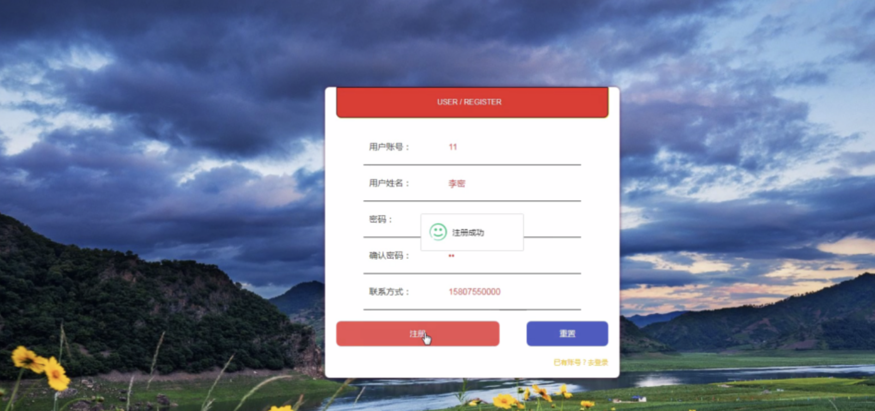
用户注册：在注册页面填写用户账号、用户姓名、密码、确认密码、联系方式等信息，进行注册

Slide 14
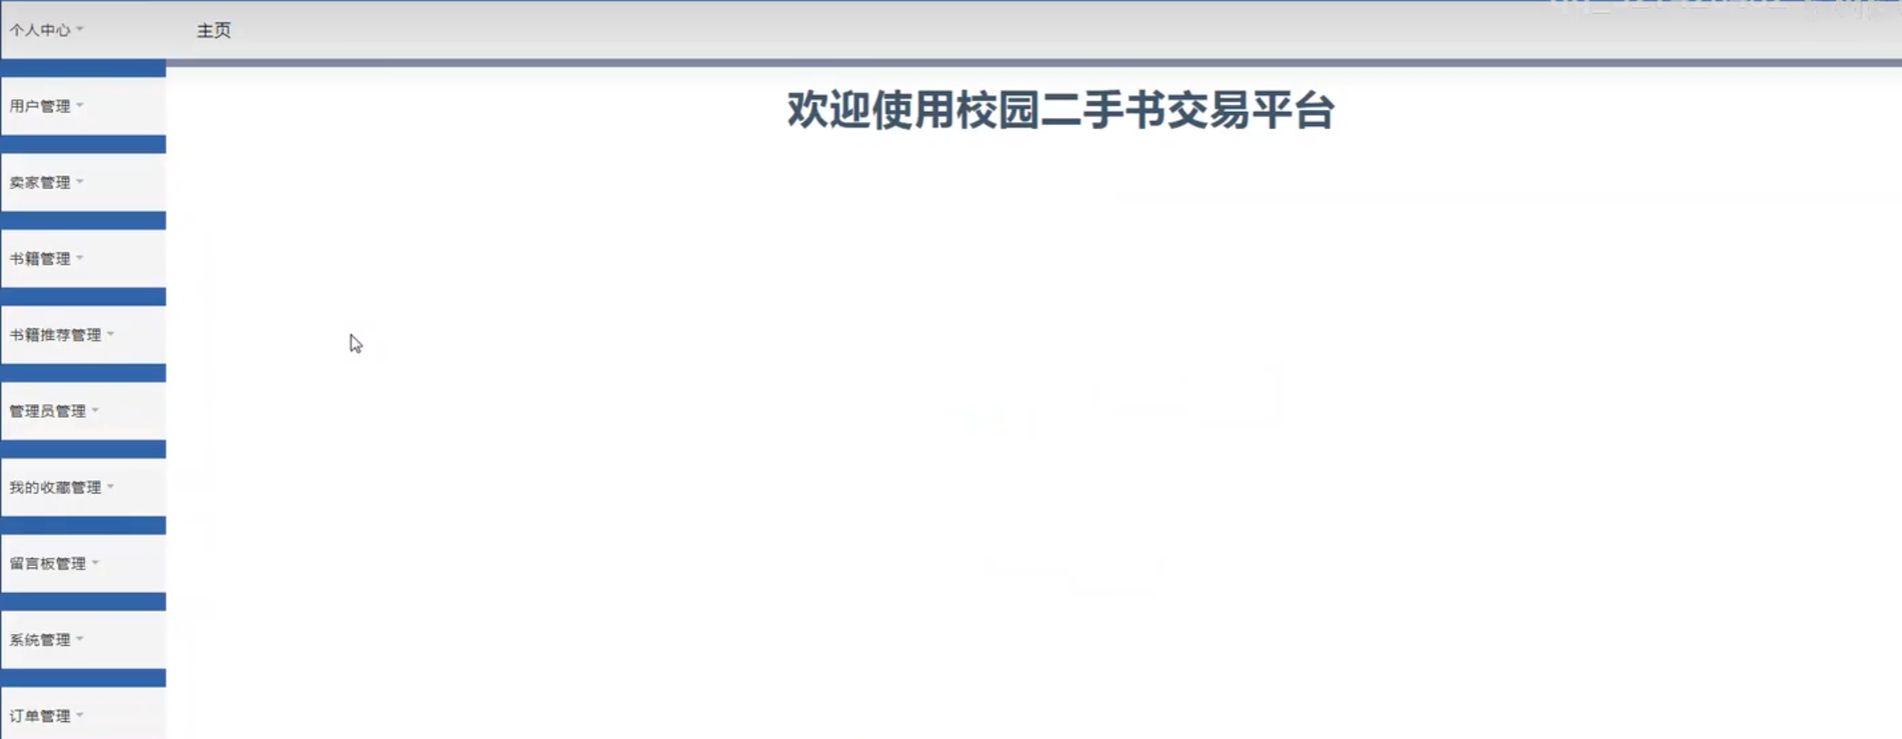
2.管理员功能模块

Slide 15
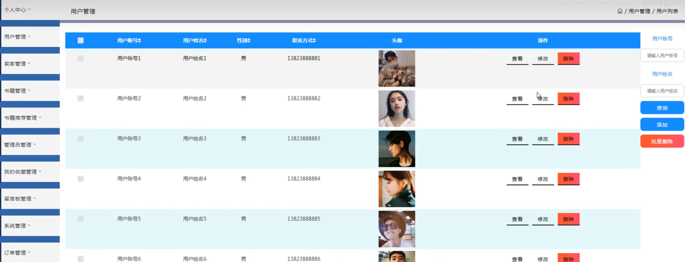
用户管理：在用户管理页面中可以查看用户账号、用户姓名、性别、联系方式、头像等内容，并进行修改或删除等操作

Slide 16
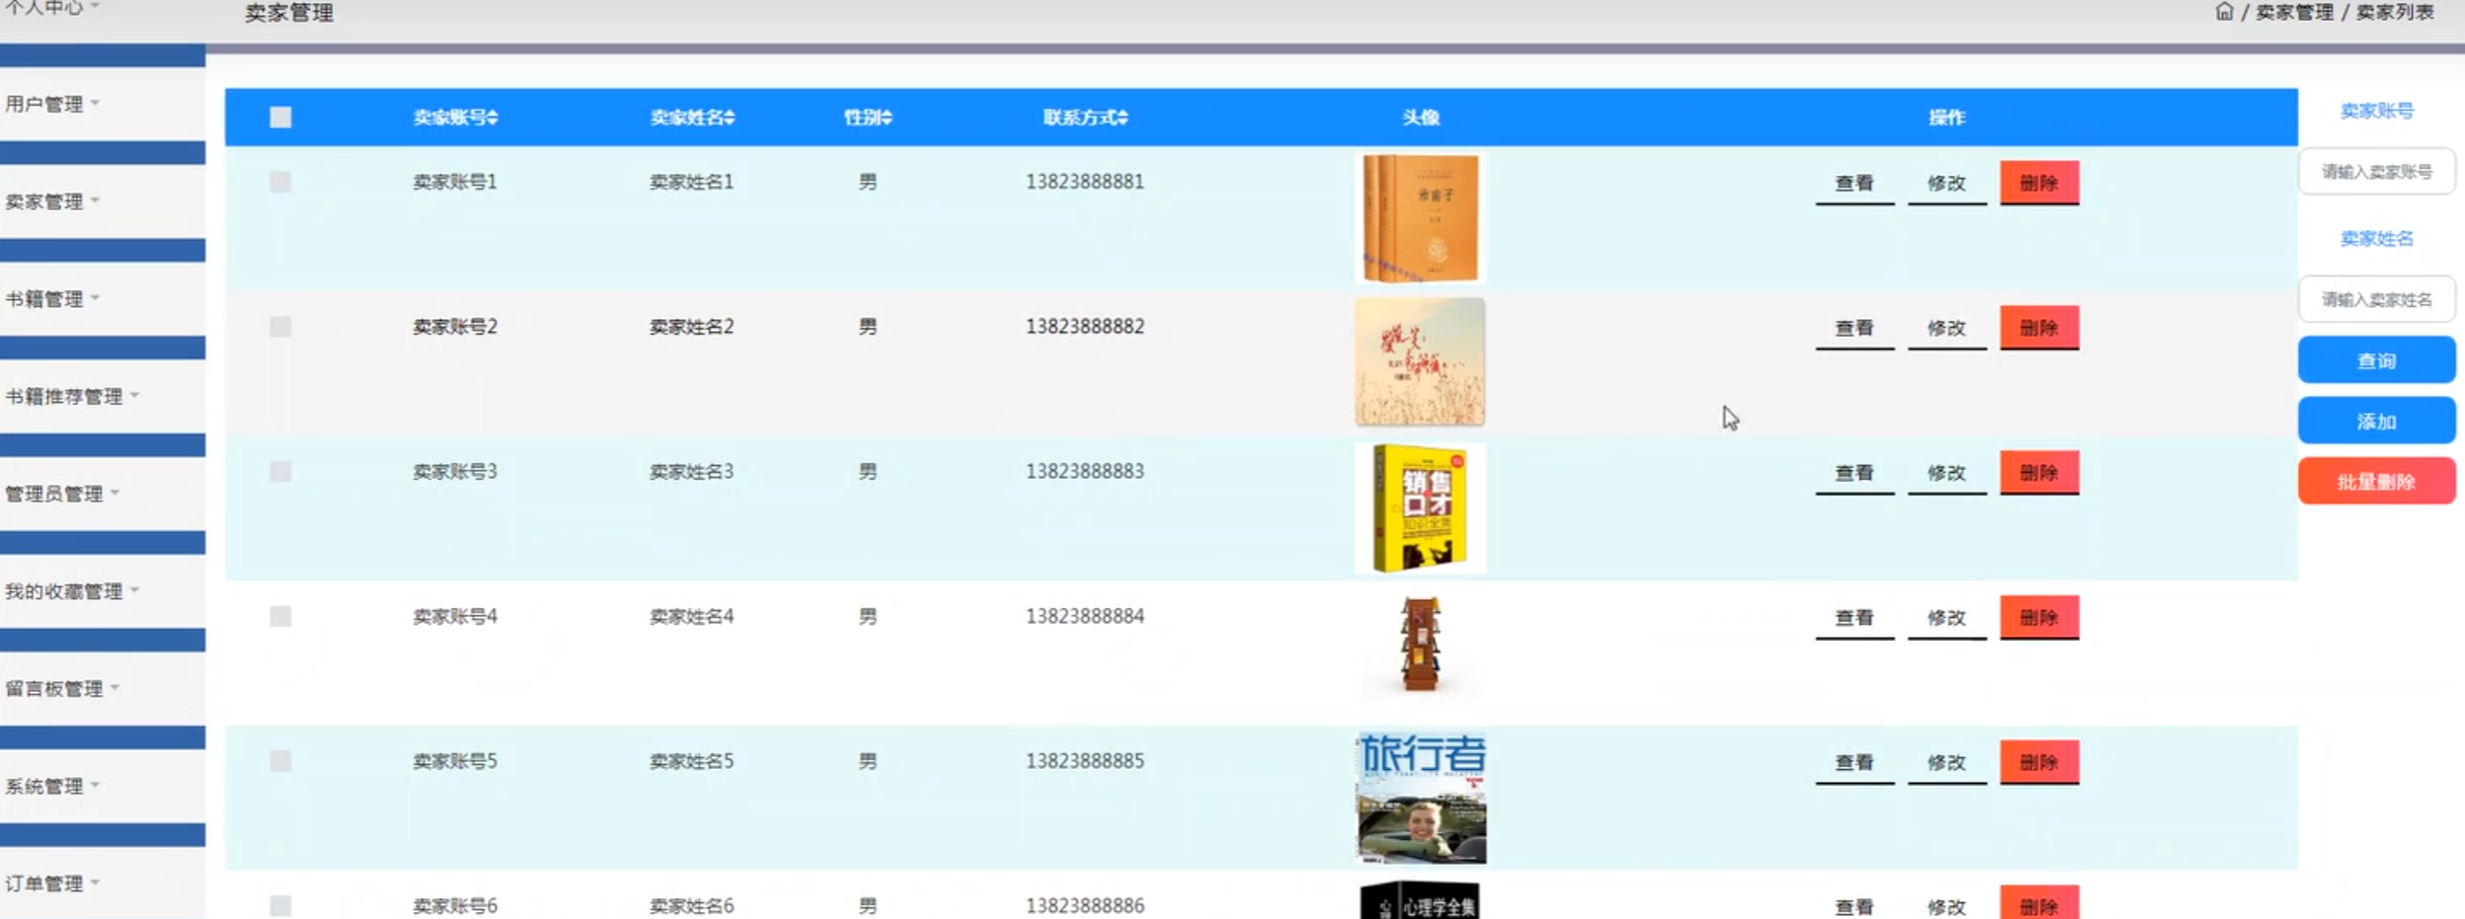
卖家管理：在卖家管理页面中可以查看卖家账号、卖家姓名、性别、联系方式、头像等内容，并进行修改、删除等操作

Slide 17
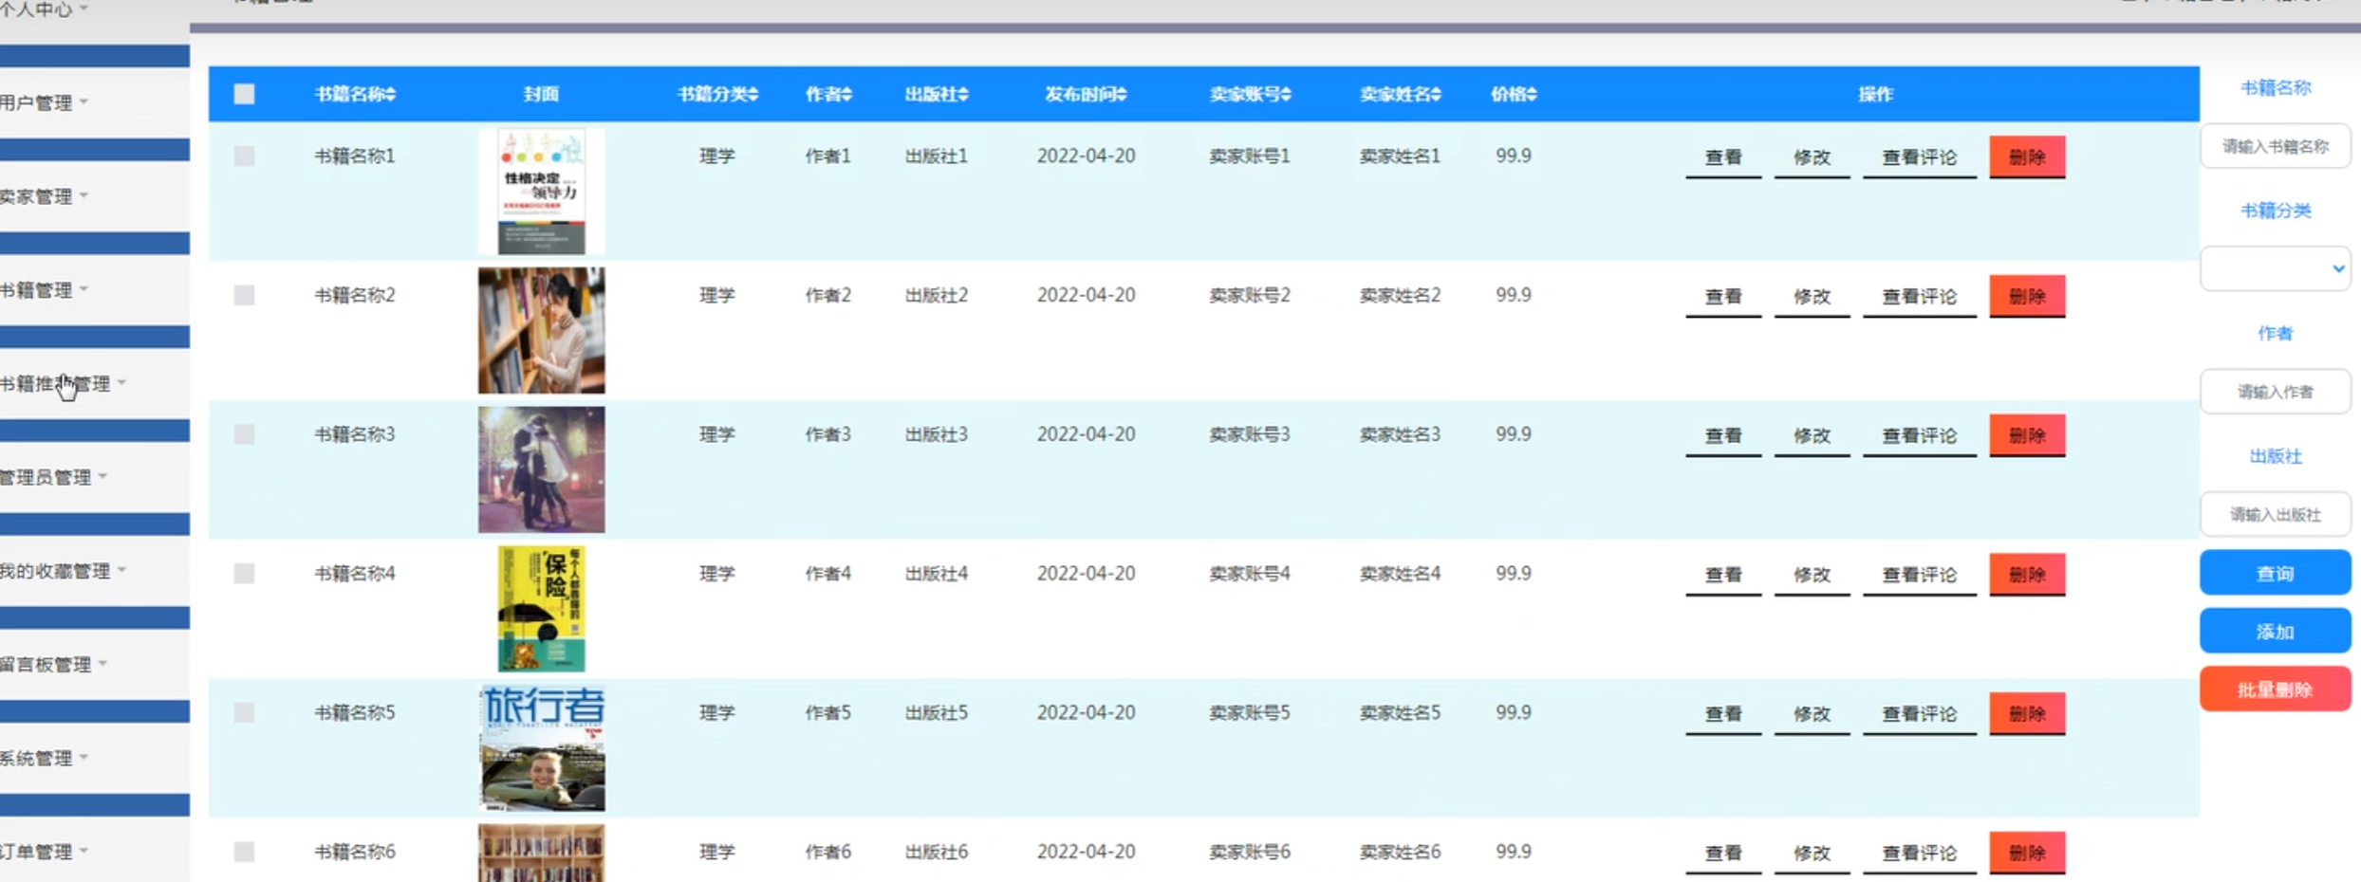
书籍管理：在书籍管理页面中可以查看书籍名称、封面、书籍分类、作者、出版社、发布时间、卖家账号、卖家姓名、价格等内容，并进行修改或删除等操作

Slide 18
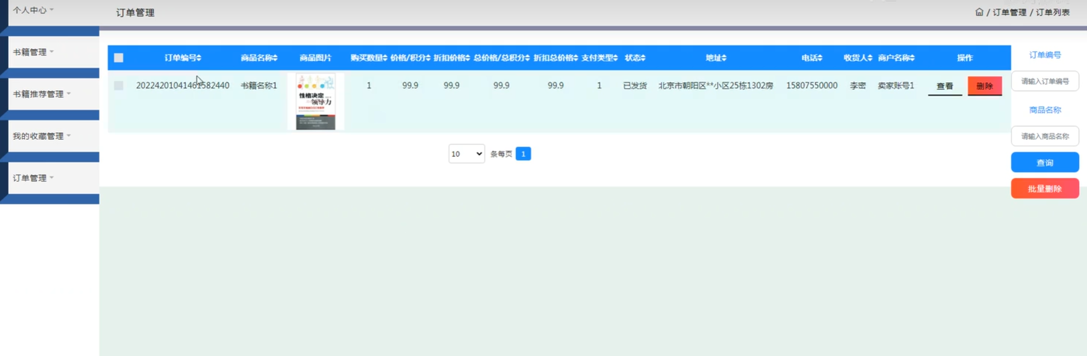
订单管理：在订单管理页面中查看订单编号、商品名称、商品图片、购买数量、价格、支付类型、状态、地址、电话、收货人、商户名称等内容，并进行修改或删除等操作

Slide 19
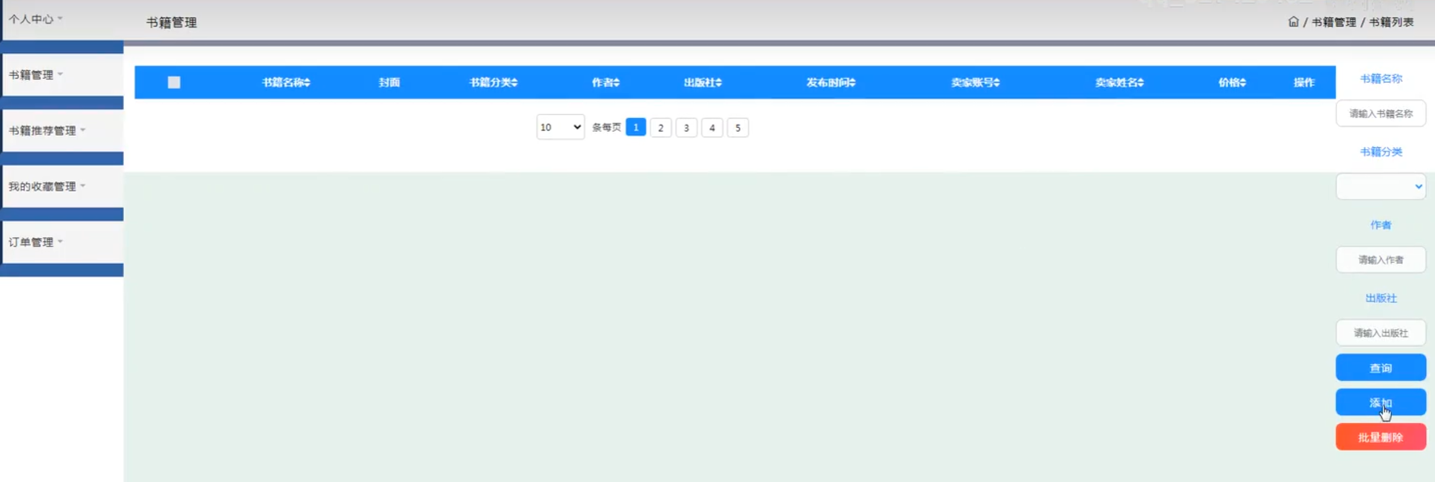
3.卖家功能模块：卖家登录进入校园二手书交易平台查看个人中心、书籍管理、书籍推荐管理、我的收藏管理、订单管理等内容进行相应操作

Slide 20
书籍管理：在书籍管理页面中可以查看书籍名称、封面、书籍分类、作者、出版社、发布时间、卖家账号、卖家姓名、价格等内容，并且进行修改、删除等操作

Slide 21

3.用户前台功能模块：用户在系统前台可以查看首页、书籍、书籍推荐、个人中心、购物车等内容

Slide 22
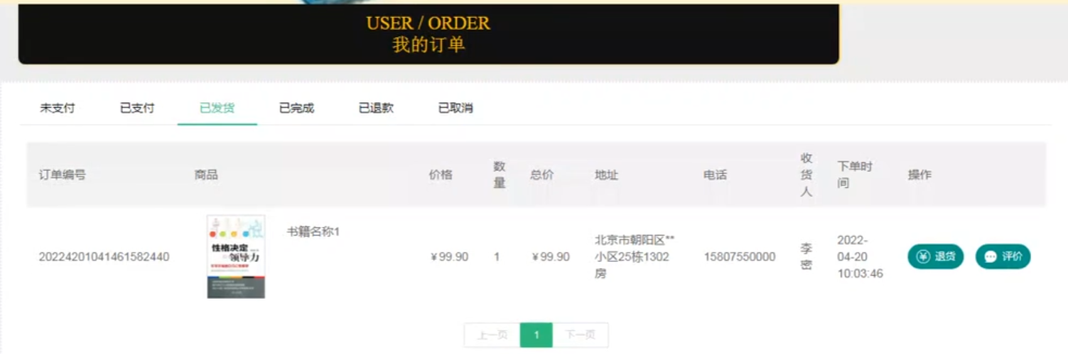
3.用户订单功能模块：用户在订单模块可以查看订单详情等内容

Slide 23
05
数据字典定义

Slide 24







用户信息表
系统分配的唯一标识符，保证唯一性，可在数据库快速查询
用户ID
用户自行设定的名称，用于登陆和用户识别，不包含特殊字符和敏感词汇
用户名
验证身份的安全凭证，要求一定的复杂度，包括字母、数字、特殊字符的组合
密码
包括邮箱或者电话，用于系统和用户间的沟通和通知
联系方式

Slide 25
书籍信息表
系统分配的唯一标识符，保证唯一性，可在数据库快速查询
书籍ID
书名
用于用户识别和查找书籍，书名应该准确无误
记录作者全名以支持用户根据作者进行书籍的筛选
作者
书籍交易的关键信息，表示用户购买书籍应付的价格
价格

Slide 26
交易信息表
系统分配的唯一标识符，用于追踪和管理交易过程
交易ID
买方ID
交易时的用户ID，便于交易完成后进行售后服务和交易评价
作为卖家的用户ID，可追踪卖房的交易历史，便于管理交易行为和书籍质量
卖方ID
交易发生的具体时间点，用于记录交易发生的顺序和时效性
交易时间

Slide 27
06
ER图设计

Slide 28
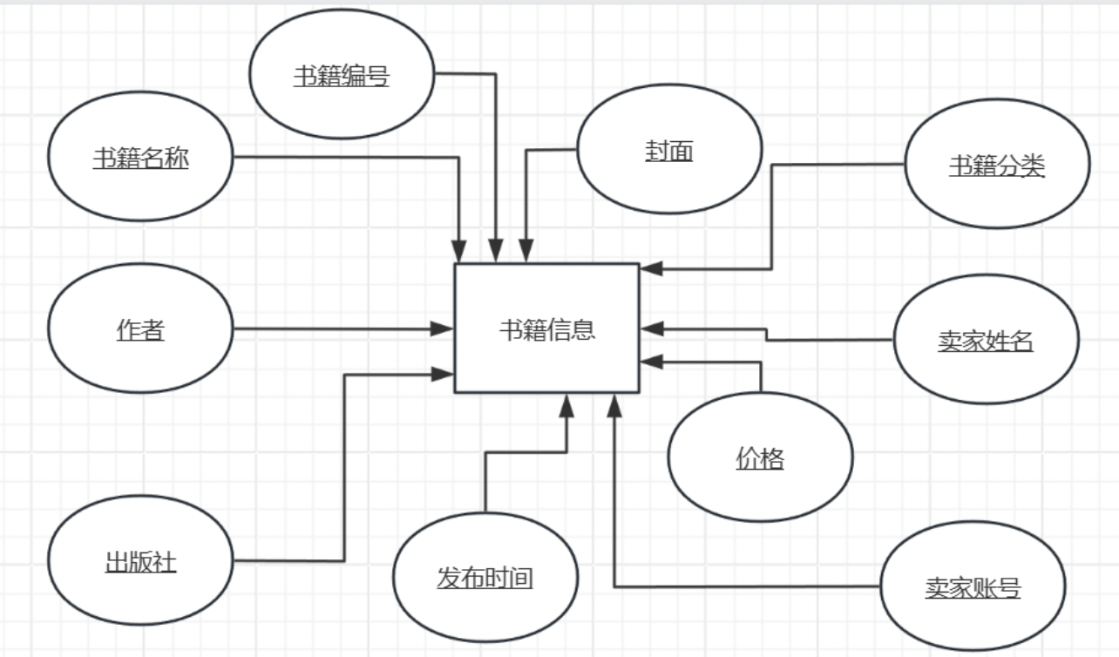
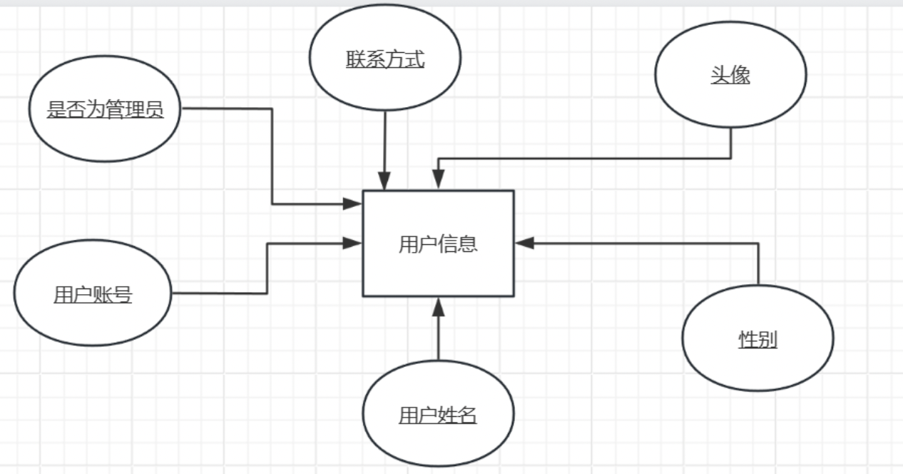


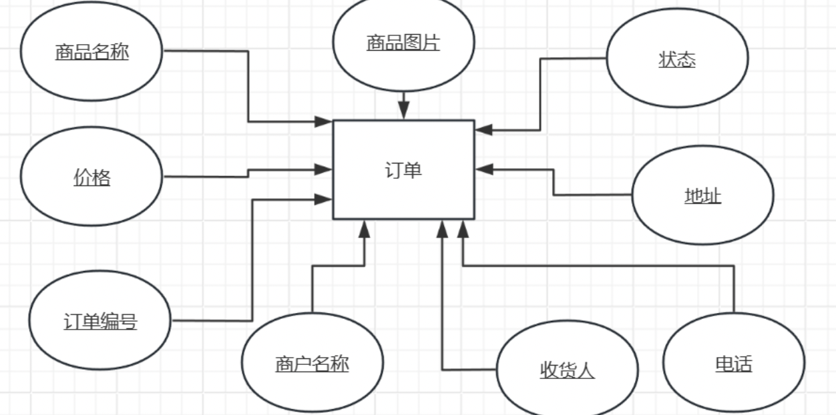
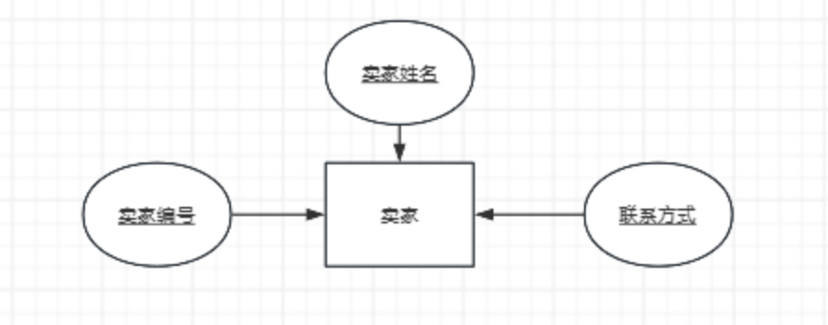
实体与属性
书籍实体
用户实体
订单实体
卖家实体

Slide 29
关系定义
01
用户--订单
02
用户--卖家
关系：一个用户可以下多个订单，一个订单对应一个用户
类型：1:N
外键：用户ID作为外键存储在订单实体中
约束：用户必须存在，才可下单
关系：用户可以是卖家，一个卖家也是一个用户
类型：1:1
实现方式：可以让卖家继承用户，也可以在用户表中用字段区分是否为卖家
03
卖家--书籍
04
书籍--订单
05
订单—状态管理
关系：一个卖家可以上架多本书，一本书也可由多个卖家上架
类型：N:N
外键：卖家ID作为外键存储在订单实体中
约束：卖家必须存在，才可上架书籍
关系：一个订单可以包含多本书籍，一本书可以出现在多个订单中
类型：N：N
实现方式：创建一个中间表，包含订单ID和书籍ID作为复合外键
订单状态：可以添加status字段用于表示订单状态，如：待付款、已付款、已发货、已完成

Slide 30
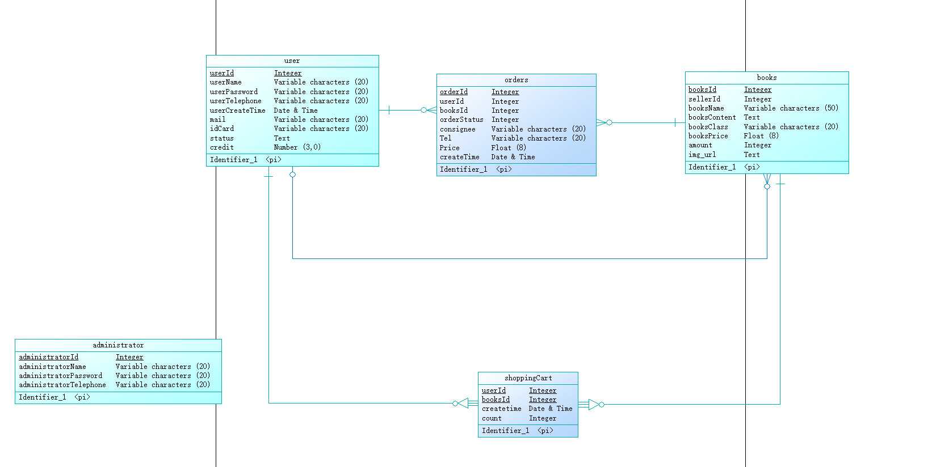
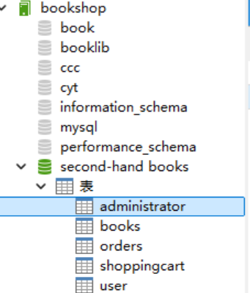

Slide 31
07
本次小组分工评价

Slide 32
组员得分情况
莫睿廷
宋世博
徐炳凯
系统设计、ppt制作
SRS撰写
ER图设计、ppt汇报、数据库设计
任务完成情况（40%） 10 10 10
团队合作与沟通（20%） 9 9 9
责任感与态度（20%） 10 10 10
技术贡献（20%） 8 9 10
总分 9.4 9.6 9.8

Slide 33
08
参考文献

Slide 34
参考文献
1.张永强. 计算机软件Java编程特点及其技术分析[J]. 计算机产品与流通，2019
2.姚素红. 基于Java的Web应用系统开发模式[J]. 江苏工程职业技术学院学报
3.张杰. 基于 React+ SSM的教学系统设计与实现[D]. 山东师范大学, 2019.
4.基于java的校园二手书交易平台。https://www.bilibili.com/video/BV1Y14y1e76A/?spm_id_from=888.80997.embed_other.whitelist&t=123.962578&bvid=BV1Y14y1e76A&vd_source=6ffd37462111068177fabba0a4b39037
01
2

Slide 35

感谢观看！
Thanks！

